Slide 1
Estudando para o ENEM de forma divertida! (QUESTÃO 36-2008)
Arlex Alves Beraldo
2ºM01- EEEFM Prof.º Filomena Quitiba
Velocidade Média

Slide 2
MAPA CONCEITUAL

Slide 3
COMPETÊNCIA E HABILIDADE DA QUESTÃO
COMPETÊNCIA: III - Selecionar, organizar, relacionar, interpretar dados e informações representados de diferentes formas, para tomar decisões e enfrentar situações problema
HABILIDADES:
H2 - Associar a solução de problemas de comunicação, transporte, saúde, ou outro, com o correspondente desenvolvimento científico e tecnológico.
H20 - Utilizar leis físicas para interpretar processos naturais e tecnológicos que envolvem trocas de calor, mudanças de pressão e densidade ou interações físicas que provoquem movimentos de objetos.

Slide 4
VELOCIDADE MÉDIA

Slide 5
VELECIDADE MÉDIA
A velocidade média é o resultado da razão entre o espaço percorrido e o tempo gasto.
A velocidade média de um móvel é dada pela divisão entre o espaço total percorrido (Δs) e o tempo gasto no percurso (Δt), de modo que:
v_{M} = Δs Δt
A unidade de medida para velocidade média no Sistema Internacional de Unidades é o metro por segundo (m/s). Todavia, em nosso cotidiano, a unidade quilômetro por hora (km/h) é mais COMUM

Slide 6
EXEMPLOS DO DIA-A-DIA
Um carro se desloca de Florianópolis – SC a Curitiba – PR. Sabendo que a distância entre as duas cidades é de 300 km e que o percurso iniciou as 7 horas e terminou ao meio dia, calcule a velocidade média do carro durante a viagem:
Δs = 300 KM
Δt = 5H
v_{M} = Δs Δt
Então dividiremos 300/5, que dará
Vm= 60 km/h.

Slide 7
QUESTÃO DO ENEM

Slide 8
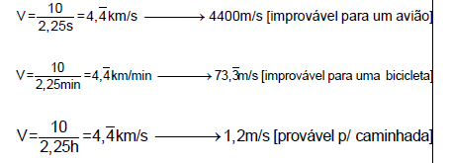
RESOLUÇÃO:

